Slide 1
웹캠 시선 추적을 이용한
웹페이지 조작 크롬 확장 프로그램
AI 앱 개발 프로젝트
학번 이름
Notes:
안녕하세요. 웹캠 시선 추적을 이용해 웹페이지를 조작하는 크롬 확장 프로그램에 대해 발표하겠습니다.

Slide 2
1. 프로젝트 동기와 목표
손을 사용하기 어려운 사람은 마우스로 웹페이지를 조작하기 어렵고, 시선 추적 전용 장비는 가격이 비싸다.
이 프로젝트는 일반 웹캠 하나로 사용자가 바라보는 버튼을 찾아 클릭하는 크롬 확장 프로그램을 목표로 하였다.
① 바라보기
웹캠으로 시선 위치 추정
② 고르기
시선 근처의 버튼 선택
③ 클릭
입을 벌렸다 다물기
Notes:
손을 사용하기 어려운 분들은 마우스로 웹페이지를 조작하기 어렵습니다. 시선 추적 전용 장비가 있지만 가격이 비싸 쉽게 구하기 어렵습니다. 그래서 일반 웹캠 하나만으로 바라보는 위치를 추정하고, 그 위치의 버튼을 선택해 클릭하는 프로그램을 만드는 것을 목표로 했습니다. 이 프로그램은 마우스 커서를 움직이지 않고, 웹페이지의 버튼에 클릭 명령을 보내는 방식으로 동작합니다.

Slide 3
2. 시스템 구성
두 부분은 같은 컴퓨터 안에서만 통신하며, 웹캠 영상은 외부로 보내지 않는다.
Python 서버
backend/
크롬 확장
extension/
웹캠
보정 회귀
카메라 영상 읽기
시선 각도 → 화면 좌표
MediaPipe
WebSocket
떨림 필터
얼굴 점 468개, 입 벌림 비율
이동평균, 지수평균
127.0.0.1
얼굴 정규화
대상 선택
224×224 정면 이미지
시선에 가장 가까운 버튼
GazeTR-Hybrid
클릭
시선 각도 (pitch, yaw)
입을 벌렸다 다물면 클릭
그림 1. 시스템 구성
Notes:
프로그램은 Python 서버와 크롬 확장 프로그램 두 부분으로 구성됩니다. Python 서버는 웹캠 영상에서 얼굴 점을 찾고 시선 각도를 계산합니다. 이 결과는 같은 컴퓨터 안에서 WebSocket으로 크롬 확장에 전달되고, 크롬 확장이 화면 좌표 변환, 버튼 선택, 클릭을 처리합니다. 웹캠 영상은 외부로 전송하지 않습니다.

Slide 4
3. 시선 추정 방법
(1) 얼굴 정규화
고개 각도나 거리가 달라지면 눈의 모양도 달라진다. 그래서 얼굴 점으로 머리 자세를 계산하고, 정면에서 본 것처럼 224×224 이미지로 변환한다.
(2) GazeTR-Hybrid 모델
CNN으로 눈 모양의 특징을 뽑고, Transformer로 특징 사이의 관계를 분석하여 시선 각도(pitch, yaw)를 출력한다. (공개된 학습 가중치 사용)
정규화
카메라 영상
224×224
CNN
눈 모양 특징
Transformer
특징 사이 관계
시선 각도
(pitch, yaw)
그림 2. 얼굴 정규화와 GazeTR-Hybrid의 처리 과정
Notes:
같은 곳을 보더라도 고개 각도나 카메라와의 거리가 달라지면 카메라에 찍히는 눈의 모양이 달라집니다. 그래서 먼저 얼굴 점 6개로 머리 자세를 계산하고, 얼굴을 정면에서 일정한 거리로 본 것처럼 224×224 이미지로 바꿉니다. 이 이미지를 GazeTR-Hybrid 모델에 넣으면, CNN이 눈 모양의 특징을 뽑고 Transformer가 특징 사이의 관계를 분석해서 시선의 위아래 각도와 좌우 각도를 출력합니다. 모델은 ETH-XGaze 데이터셋으로 학습된 공개 가중치를 사용했습니다.

Slide 5
4. 보정: 시선 각도를 화면 좌표로 변환
사람마다 눈 모양과 앉은 위치가 달라, 사용 전에 보정이 필요하다.
(1) 화면의 점 16개를 차례로 보며 (시선 각도, 화면 좌표)를 모은다.
(2) 최소제곱법으로 아래 식의 계수를 구한다.
x = a₀ + a₁·yaw + a₂·pitch
(3) 2차식은 교차검증 오차가 15% 이상 줄 때만 쓴다. (과적합 방지)
(4) 보정에 쓰지 않은 점 5개로 오차를 확인한다.
그림 3. 1차식 보정의 예 (예시 자료)
Notes:
사람마다 눈의 모양과 앉은 위치가 달라서, 같은 시선 각도라도 실제로 보는 화면 위치가 다릅니다. 그래서 사용 전에 보정을 합니다. 화면에 나타나는 점 16개를 차례로 보게 해서 시선 각도와 화면 좌표의 쌍을 모으고, 최소제곱법으로 식의 계수를 구합니다. 2차식은 새로운 위치에서 오차가 커질 수 있어서, 교차검증 오차가 1차식보다 15% 이상 작을 때만 사용합니다. 마지막으로 보정에 쓰지 않은 점 5개로 실제 오차를 확인합니다. 오른쪽 그래프는 이해를 돕기 위한 예시 자료입니다.

Slide 6
5. 떨림 줄이기
시선 좌표는 한 곳을 보고 있어도 흔들리므로, 두 가지 필터를 비교하였다.
필터 | 계산 방법
이동평균 | 최근 좌표 20개의 평균
지수평균 | 새 값×0.1 + 이전 결과×0.9
필터가 강할수록 부드럽지만 반응은 느려진다. 기본값은 지수평균이다.
그림 4. 예시 좌표에 지수평균을 적용한 결과
Notes:
시선 추정 결과는 한 곳을 바라보고 있어도 계속 흔들립니다. 그래서 두 가지 필터를 적용해 비교했습니다. 이동평균은 최근 좌표 20개의 평균이고, 지수평균은 새 값에 0.1, 이전 결과에 0.9를 곱해 더합니다. 처음에는 5개와 0.45로 했지만 떨림이 남아서 더 강하게 바꿨습니다. 필터를 강하게 적용할수록 움직임은 부드러워지지만 시선을 옮겼을 때 따라가는 속도는 느려집니다. 현재는 지수평균을 기본으로 사용합니다. 오른쪽 그래프는 예시 좌표에 프로젝트의 지수평균 코드를 그대로 적용한 결과입니다.

Slide 7
6. 대상 선택과 클릭 판단
(1) 대상 선택
시선에서 가장 가까운 버튼을 고른다. 0.3초 동안 계속 가장 가까워야 선택하고, 30px 이상 더 가까워야 바꾼다.
(2) 클릭 판단
입 벌림 비율(입술 위아래 거리 ÷ 입 너비)을 쓴다. 0.5~2초 동안 벌렸다 다물면 클릭하고, 말할 때처럼 짧게 벌리면 무시한다.
이전
다음
시선
그림 5. 시선에 가장 가까운 버튼 선택
입 벌림 비율 | 판단
0.30 초과 | 입을 벌림
0.20 미만 | 입을 다묾
0.20 ~ 0.30 | 이전 상태 유지
표 1. 입 벌림 비율에 따른 판단
Notes:
시선 좌표에서 가장 가까운 버튼을 선택 대상으로 정합니다. 시선이 조금 흔들릴 때마다 대상이 바뀌지 않도록, 같은 버튼이 0.3초 동안 계속 가장 가까워야 선택하고, 새 버튼이 30px 이상 더 가까울 때만 선택을 바꿉니다. 클릭은 입 벌림 비율로 판단합니다. 입술 위아래 거리를 입 너비로 나눈 값이라서, 얼굴이 카메라에서 멀어져도 값이 크게 달라지지 않습니다. 0.30보다 크면 벌린 것, 0.20보다 작으면 다문 것으로 보고, 그 사이에서는 이전 상태를 유지합니다. 입을 0.5초에서 2초 사이로 벌렸다가 다물면 클릭하고, 말할 때처럼 짧게 벌린 경우는 무시합니다.

Slide 8
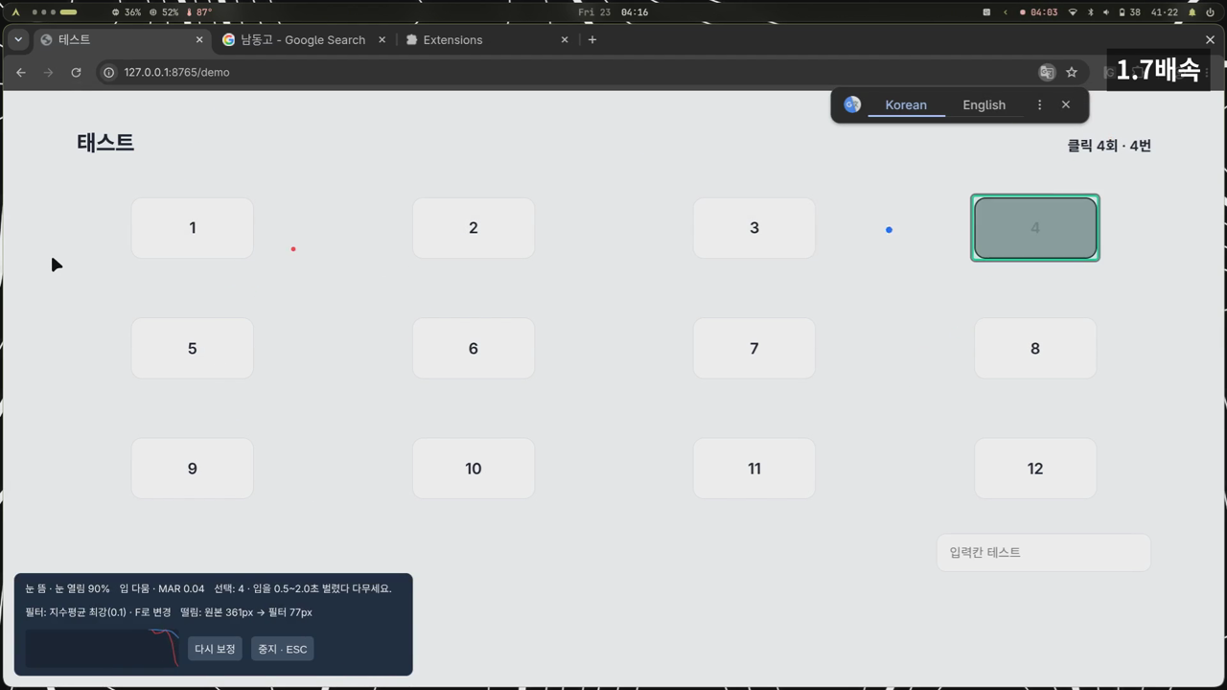
7. 시연
그림 6. 시연 영상 (보정 과정 14배속, 이후 1.7배속)
Notes:
시연 영상입니다. 처음에는 화면의 초록 점을 차례로 바라보며 보정을 하고, 이 과정은 14배속으로 보여드립니다. 그다음 테스트 페이지에서 작은 버튼 12개를 1번부터 순서대로 바라보고 입을 벌렸다 다물어 클릭합니다. 마지막으로 구글 검색 결과와 실제 학교 홈페이지 메뉴를 같은 방법으로 클릭합니다. 보정 이후는 1.7배속입니다.

